Slide 1

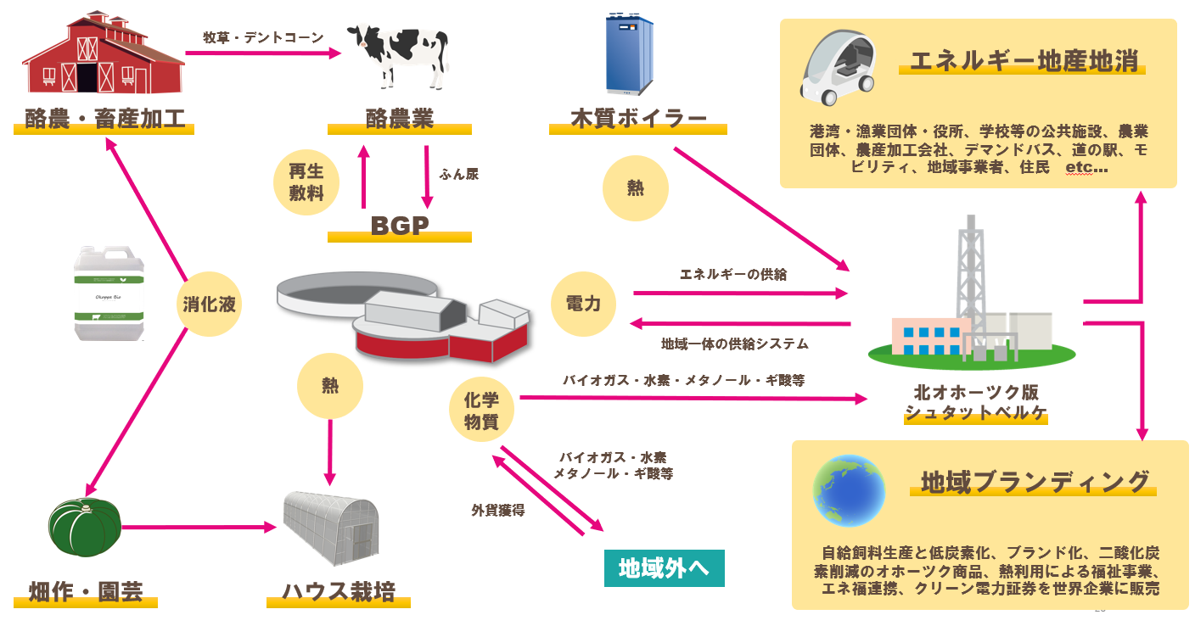

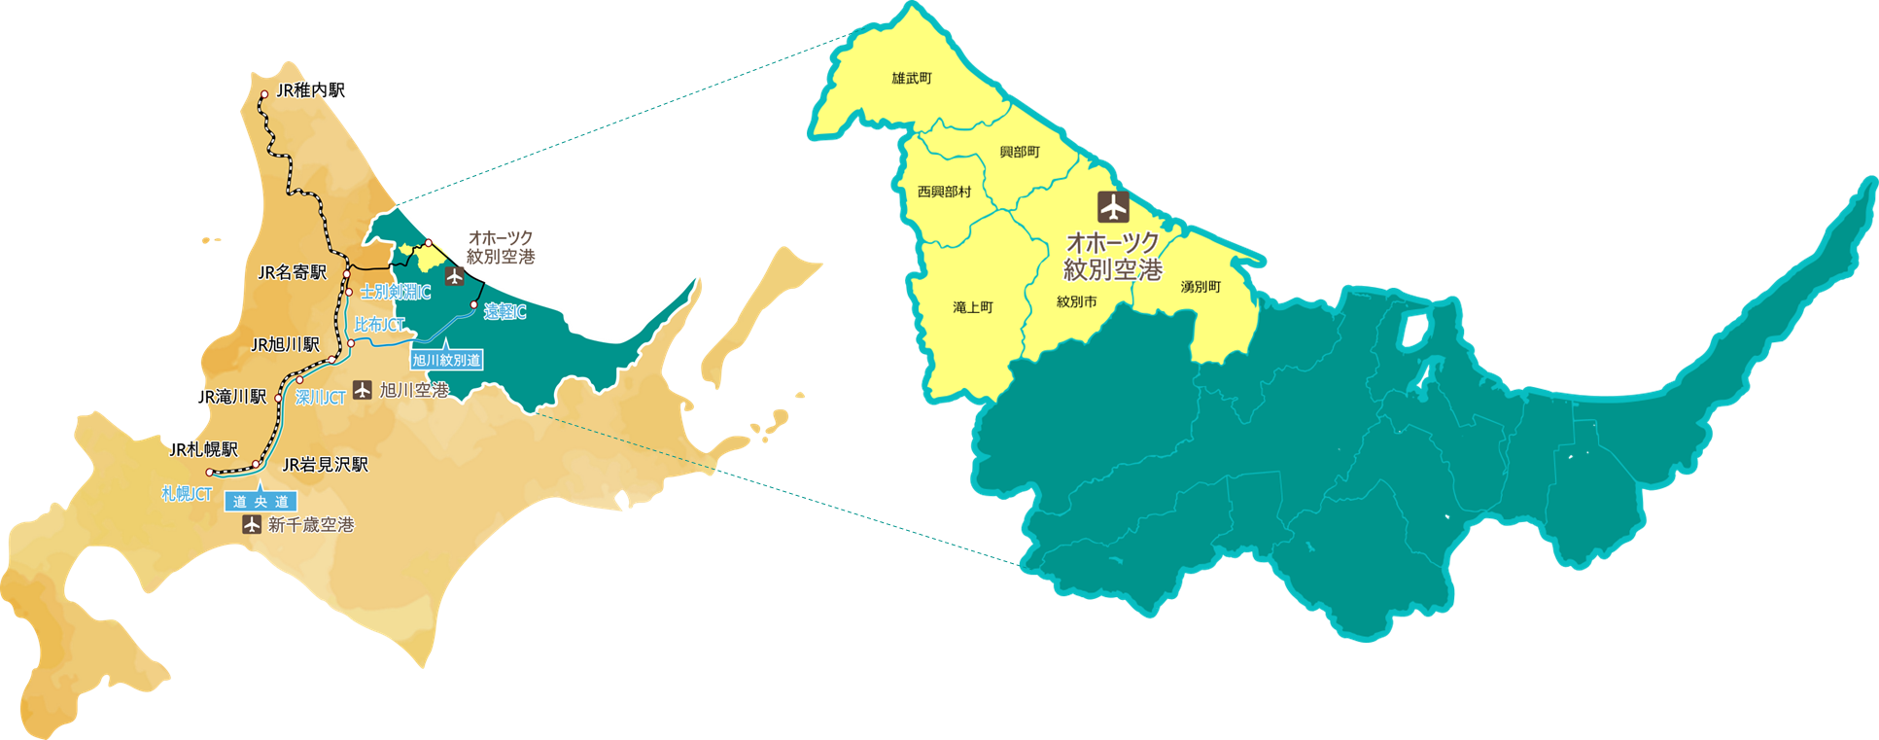
北オホーツク地域（紋別市・雄武町・興部町・西興部村・滝上町・湧
別町）における再エネを活用した脱炭素化資源循環システム構築事業
Illustrative
本事業：
目指す地域循環共生圏の姿（目標年度：2040）
地域循環共生圏実現への主要ステップ
2020/FS詳細
2020年：FS調査（水素・
（詳細） メタノール等の
製造技術検討、
地域エネルギー
会社の設立準
備・施設整備）
2021年：地域エネルギー
会社設立（既存
BGPからの電力
供給・循環資源
の域内供給）
2022年：パイロットプラ ントの稼働（以降、計画12施設順次建設）
2040年：地域エネルギー会社を核とするエネルギーの地産地消体制の確立
2022以降
2021ころ
ころ
事業対象地域（北オホーツク地域）
以降
1市4町1村内でエネルギー・循環資源の域内利用を目指す。
環境省 地域の多様な課題に応える脱炭素型地域づくりモデル形成事業

Slide 2
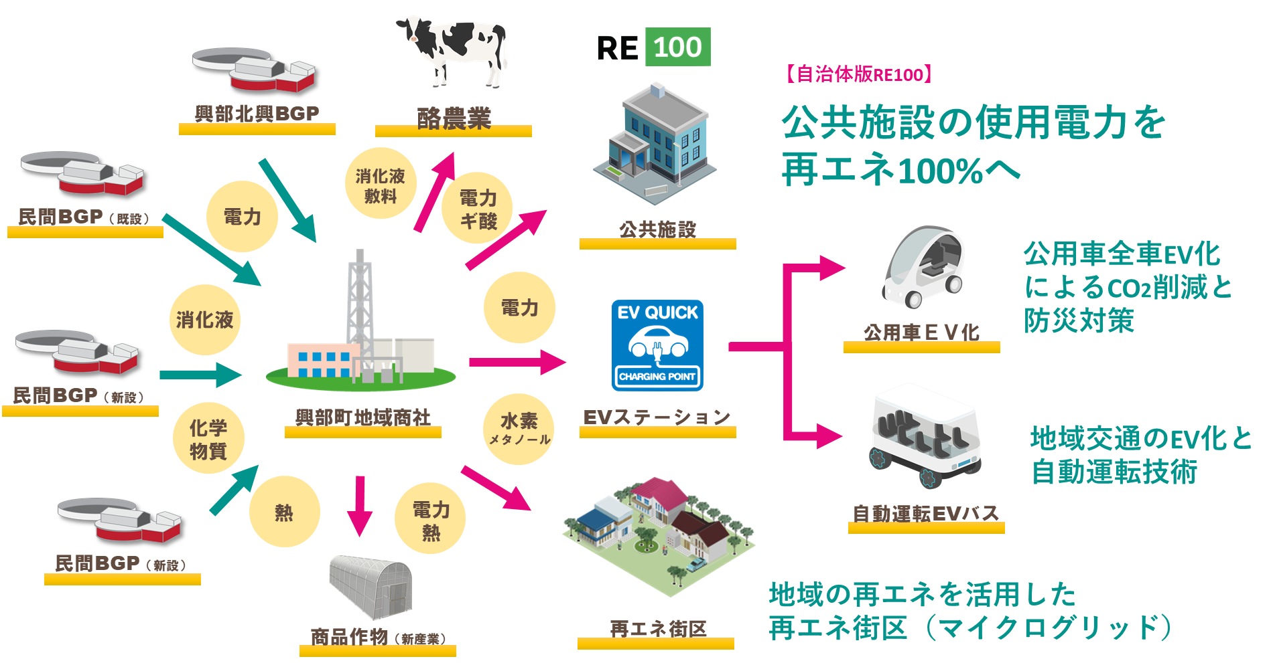
北オホーツク地域（紋別市・雄武町・興部町・西興部村・滝上町・湧
別町）における再エネを活用した脱炭素化資源循環システム構築事業
【手法】
【目的】
地域新電力
マイクログリット
循環資源
再エネ拡大
災害対応
1. 事業イメージ（目標年度：2040）
2. 事業概要
既存FIT電源の活用（10基のバイオマス発電設備）及び
新規バイオマス施設（再エネ電源）導入（BGP：12基、木質ボイラー：12基） による、域内エネルギー・循環資源供給を目指す。
【目的】 再エネを広域で地産地消することによるビジネスモデルの構築
【手段】 地域エネルギー会社設立と、バイオマス電源の導入
【特徴】 既存FIT電源（バイオマス）の活用とバイオマス施設の新設によるバイオガスを活 用した新産業の創出と脱炭素化。
3. 事業効果（目標年度：2040、基準年度：2019）
【二酸化炭素排出削減効果】 18,404 t-CO2/年（7,668世帯分の排出量）
【再生可能エネルギーの利用量(電力)】 25 GWh/年（5,737世帯分の電力量）
【地域の再生可能エネルギーの地消率】 100% 【地域経済付加価値】 8.4億円
【地域課題の解決】FIT制度に依存しない、電力系統を活用した事業展開により、基幹産業である第1次産業の基盤強化と、エネルギーの外部依存やバイオマスの有効活用に関する課題などが解決される。
4. 事業体制
【委員】6市町村・北海道・学識経験者・地元ステークホルダーによる協議会
①地域エネルギー会社の設立
②公共施設・車両の脱炭素化
【オブザーバー】電力会社・通信会社・研究機関等
地域エネルギー・循環資源の供給を行う企業体の設立
既存FIT電源を活用した電力の供給（自治体版RE100）
上記メンバーにより「北オホーツク地域循環共生圏構築協議会」を運営。
③再エネ電源の開発
④循環資源の域内利用
5. 事業スケジュール
FIT電源以外の再エネ電源（BGP等）の導入。
消化液・敷料・水素・メタノール・ギ酸等の域内供給
2019 2020 2021ころ 2022以降
フロントランナー地域を選定し、順次他地域に横展開を実施。
基準年
FS調査（水素 メタノール等の製造技術検討、地域エネルギー会社の設立準準備施設整備）
地域エネルギー会社設立（既存 BGPからの電力供給・循環資源の域内供給）
パイロットプラ ントの稼働（以降、計画12施設順次建設）
例） 興部町 → 西興部村・雄武町・紋別市・滝上町・湧別町
環境省 地域の多様な課題に応える脱炭素型地域づくりモデル形成事業

Slide 3
北オホーツク地域（紋別市・雄武町・興部町・西興部村・滝上町・湧
別町）における再エネを活用した脱炭素化資源循環システム構築事業
別紙
Illustrative
【手法】
【目的】
地域新電力
マイクログリット
循環資源
再エネ拡大
災害対応
【規模】 人口:42,860人 世帯数：22,185世帯 ※平成31年1月1日現在 住民基本台帳
人口 紋別市：22,044人 雄武町：4,422人 興部町：3,815人 西興部村：1,114人 滝上町：2,603人 湧別町：8,862人
世帯数 紋別市：11,929世帯 雄武町：2,218世帯 興部町：1,793世帯 西興部村： 678世帯 滝上町：1,417世帯 湧別町：4,150世帯
【立地】
  オホーツク海の中央に位置し3,411㎢の広大な土地を抱える。北オホーツク空の玄関口であるオホーツク紋別空港を抱え、東京（羽田）までは約2時間と好立地。鉄道空白地帯であるが、隣町には高規格道路である旭川紋別道やJR線の駅があり札幌や旭川等の大都市へのアクセスも良好。自動車にて札幌市：約4時間、旭川市：約1時間30分。
【産業構造】
  6市町村における産業別生産額は2,751億円であり、食料品：533億円、建設業：530億円、農業：251億円、公共サービス：239億円、水産業：186億円となっている。特に農業の生産額が3番目に高く、酪農・畑作を中心に地域の産業を支えている。
  また、各市町村において豊富なバイオマス資源を活用した新たな産業の創出に取り組んでいる。
①自治体の基礎情報
北オホーツク地域の各市町村では、バイオマス資源の活用を積極的に行っている。バイオマス産業都市に認定されている町村が3町村（興部町・滝上町・西興部村）あり、2町（雄武町・湧別町）についても認定に向けて取り組みを行っている。
バイオマス産業都市の認定だけではなく、バイオマス関係施設の稼働も進んでおり、9基のバイオガスプラント1基の木質バイオマス発電所、木質ボイラーがすでに稼働している。さらなるバイオマス資源の活用と産業基盤強化のため、施設整備を計画（BGP：12基、木質ボイラー12基）している。
しかしながら系統制約に伴いFIT制度が活用できない状況が続いており、ニーズのあるバイオマス施設の整備を進めるためには、FIT制度に頼らない、地産地消モデルの構築が共通認識であり、この共通課題を解決するため、協議会の設立と並行して施設整備の検討を進めていく。
②各主体の参画理由
本地域は今年度より、地域循環共生圏事業を開始。本年度の基礎調査を踏まえ、順次詳細調査を実施しながら地域循環共生圏構築を目指します。
③過年度事業との関連性
環境省 地域の多様な課題に応える脱炭素型地域づくりモデル形成事業

Slide 4
北オホーツク地域（紋別市・雄武町・興部町・西興部村・滝上町・湧
別町）における再エネを活用した脱炭素化資源循環システム構築事業
顕在化した課題と課題解決のアプローチ（今後の対応）について
業務内容 | 成果目標 | 事業実施にあたり顕在化した課題 | 課題解決のアプローチと 今後の展開（スケジュール）
１．エネルギー生産ポテンシャル調査 | 各市町村で計画するバイオマス関連施設（バイオガスプラント等）から想定されるエネルギー生産量を試算し、再生可能エネルギーの生産ポテンシャルの調査を実施。 | ①計画施設建設にあたり関係者との合意形成や、建設費・オペレーション等の詳細 | ①今年度はポテンシャルの調査だが、具体的な建設を目指し、エネルギーの供給方法、地元との合意を含め各市町村において具体的に検討を行う。 （2020年度～）
２．エネルギー需要調査（電力・熱使用量） | 公共施設や水産加工場等を対象とし、電力・熱の消費量、ＣＯ２の発生量等の調査を実施する。生産ポテンシャルを上回る場合には、圏域内でのエネルギー融通の可能性を検証。 | ①供給する場合には、時間帯別の需給バランスや、供給方法などの詳細検討が必要。 | ①自営線による供給、地域新電力による供給など供給方法を施設ごとに検討する。 （2020年度～）
３．エネルギー需要調査（交通機関調査） | バイオマス資源由来の電気・水素等の利用可能性調査として、バス・タクシー等の公共交通機関の台数調査を実施し、ガソリン代替エネルギー流通の可能性を模索。 | ①再エネ由来のエネルギーでありCO2の削減に大きく寄与するが、一方で地元業者（ガソリン会社等）の配慮が必要。事業転換等の仕組みが必要。 | ①地域のエネルギー転換を見据え、関係事業者との協議を行い、新規事業の設立を目指す。 （2020年度～）
４．循環資源活用ニーズ調査 | エネルギー以外に発生する循環資源（消化液・再生敷料等）の需要調査を実施。圏域内での流通の可能性を模索する。 | ①消化液を耕種農家へ運ぶ手段が現在ない。 ②再生敷料の認知が進んでいない。 ③消化液の水産業利用も想定できるが、法的な課題の整理が必要。 | ①詳細な需要量調査を行うとともに、施肥の試験を行うなど、利用促進を図り、潜在的な需要を確認したうえで輸送方法の検討を実施。 ②試験的に利用してもらうなど実証試験を実施。 ③昆布等への施肥について調査を実施。 （2020年度～）
５．地域一体型のエネルギー供給システム検討調査 | シュタットベルケ（STADTWERKE）に代表される地域公共サービス会社設立を見据えた、地域一体型のエネルギー供給システム技術的課題や解決方法の検討を実施。 | ①エネルギーの供給方法に課題 ・マイクログリット→広域すぎる、過度な投資 ・地域新電力→系統問題。既存FIT施設の活用は可能。 | ①電力会社、大学等を引き続き協議会に参画いただき、持続可能な地産地消方法について検討を行う。
記入例
環境省 地域の多様な課題に応える脱炭素型地域づくりモデル形成事業

